Slide 1

REFORMA TRIBUTÁRIA - PLP 68/24
CESTA BÁSICA NACIONAL DE ALIMENTOS
CASHBACK (“DINHEIRO DE VOLTA”)
AUDIÊNCIA PÚBLICA
Senado Federal
Brasília, 10 de Setembro de 2024

Slide 2
Cesta Básica Nacional de Alimentos - CBNA
EMENDA CONSTITUCIONAL 132/23
TRIBUTAÇÃO ATUAL SOBRE AS CARNES | TRIBUTAÇÃO ATUAL SOBRE AS CARNES
PIS/COFINS | 0
ICMS | 7% nominal (maioria dos Estados)
Com benefícios fiscais | 0 - 2%
ART. 8º - CBNA considerará a diversidade regional e cultural da alimentação do País e garantirá a alimentação saudável e nutricionalmente adequada.
Parágrafo Único – CBNA com alíquotas reduzidas a zero.
PLP 68/24 – TEXTO APROVADO NA CÂMARA DOS DEPUTADOS
Inclusão das carnes na CBNA: alíquota = 0
Impacto econômico:
  Aumento da alíquota padrão:
    Cálculos do Governo: aumento de 0,58%
    Cálculos de Consultorias Privadas: aumento de 0,28%
Alíquota padrão fixada pelo Governo
PROPOSTA DO GOVERNO PARA DELIBERAÇÃO DO SENADO
26,5%
Retirada das carnes da CBNA
Inclusão das carnes na redução de alíquota em 60%:
  Aumento da alíquota para 10,6% (mais que o dobro da atual)
  Devolução dos tributos por Cashback para beneficiários do Bolsa Família, limitado a 20%

Slide 3
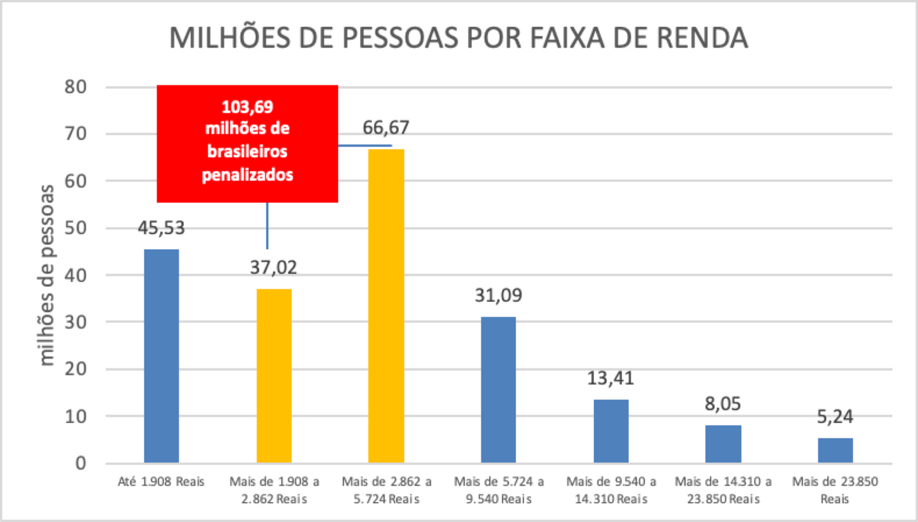
População alcançada pelo Cashback
Beneficiários do Bolsa Família
Renda mensal por pessoa de até R$ 706,00
QUESTÕES NÃO DEBATIDAS PELO GOVERNO
Custo de gestão do sistema
Custo de compliance e de combate a fraudes
Não destinação dos valores recebidos à aquisição de produtos alimentícios:
Não atendimento da finalidade de incentivo à alimentação saudável
Fonte: POF-IBGE (2018)/
Thiago Bernardino Cepea/USP

Slide 4
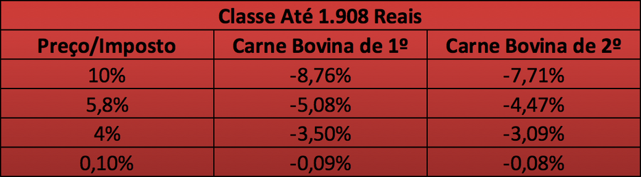
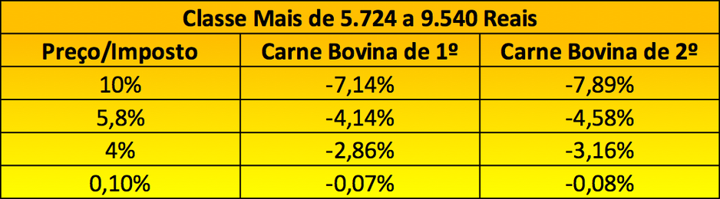
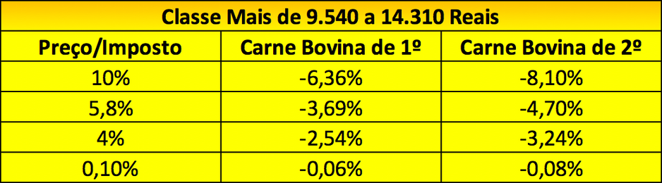
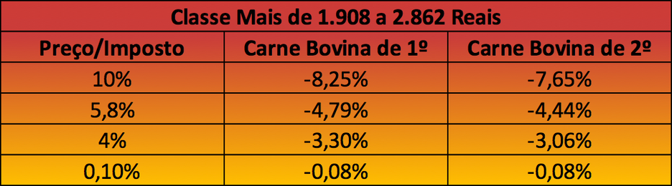
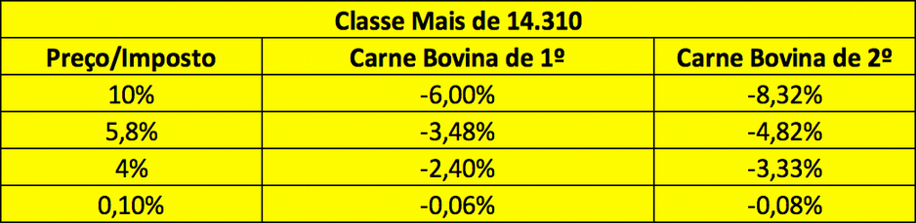
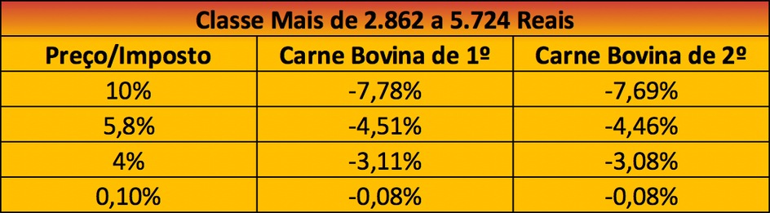
Elasticidade-Preço da Demanda
Aumento de 10% no preço da carne de primeira, reduz a demanda em 8,76% - NA CLASSE DE RENDA DE ATÉ 1.908 REAIS
Aumento de 10% no preço da carne de segunda, reduz a demanda em 7,71%
Fonte: IBGE/Cepea/IEA / Thiago Bernardino Cepea/USP
Aumento de 10% no preço da carne de primeira, reduz a demanda em 6,00% - NA CLASSE DE RENDA ACIMA DE 14.310 REAIS
Aumento de 10% no preço da carne de segunda, reduz a demanda em 8,32%

Slide 5
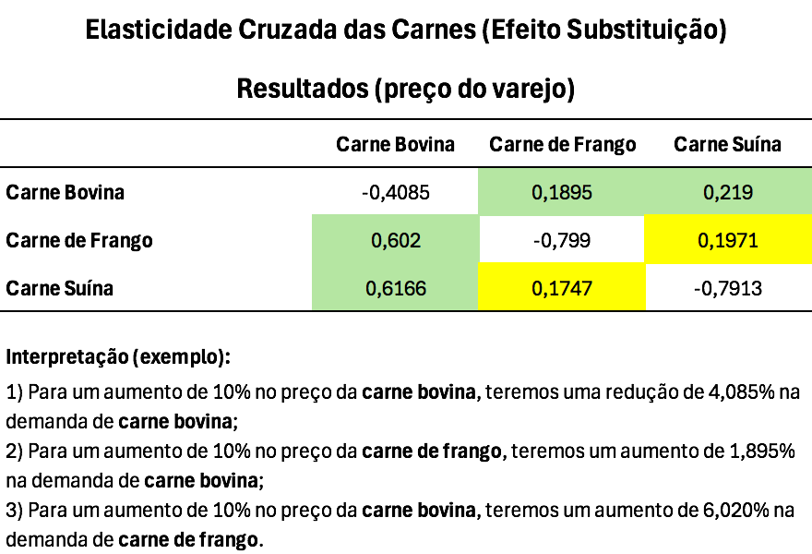
Elasticidade Cruzada da Demanda

Slide 6
AGRADECEMOS A SUA ATENÇÃO

